Slide 1
TOURNOI NOUVELLE AQUITAINE
M14 – M15F
SAISON 2024 / 2025
REGLEMENT
Version 1 (septembre 2024)

Slide 2
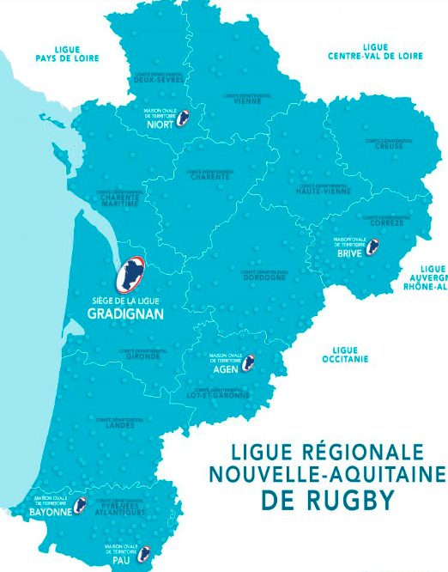
TOURNOI NOUVELLE AQUITAINE SAISON 2024 / 2025
PARTICIPANTS :
10 Equipes sélections départementales par catégorie
CD64
CD33
CD 79 / 86
CD87 / 23
CD16
CD17
CD19
CD24
CD40
CD47

Slide 3
DEROULEMENT SAISON 2024 / 2025
4 DATES :
. 23 Novembre 2024 journée brassage :2 pla de 3 équipes+ 1 plateau de 4 équipes
22 Février 2025 journée brassage :2 pla de 3 équipes+ 1 plateau de 4 équipes
29 Mars 2025 journée brassage : 2 pla de 3 équipes+1 plateau 4 équipes
19 Avril 2025 Journée Finale sur le CD33
PARTICIPATION
3 équipes par CD :(attention en M13 le CD79 et CD86 présenteront une équipe chacun)
1 équipe M14 jeu à XV : 23 joueurs par plateau (23 joueurs par fdm)
1 équipe M15F jeu à 1 XV : 23 joueurs par plateau (23 joueurs par fdm)
1 équipe M13 jeu à 1 XV : 23 joueurs par plateau (23 joueurs par fdm) pour les 3 journées de brassage (pas de participation à la finale
Encadrement :
. équipe départementale CD

Slide 4
TOURNOI NOUVELLE AQUITAINE
Début des rencontres : 13h30
Terrain dimensions normales
Nombre de terrains : 2 minimum ou 3
Nombre de matches par équipes : 2
Temps de jeu : 1h00
Durée du matches : 2 X 15 minutes
Déroulement des matches : (1-2) ; (2 –3) ; (1-3)
Temps de repos entre 2 matches consécutifs : 15 mn

Slide 5
Tournoi Nouvelle Aquitaine:M14–M15F
Arbitrage Sélection:
Matches enregistrés sur Ovale par plateaux .
1 arbitre désigné sur Ovale par catégorie soit 3 arbitres par journée
Accueil :
Un dossier d’accueil sera fait par le CD qui reçoit à chaque CD visiteur avec tous les renseignements nécessaires.
1 responsable par terrain désigné par le CD qui reçoit
1 représentant départemental par catégorie
Goûters à la charge du CD qui reçoit
Gestion des feuilles de matches par le CD qui reçoit

Slide 6
TOURNOI NOUVELLE AQUITAINE
Les M13 et les M14 joueront sur les mêmes sites les journées de brassage.
Les M15 F joueront sur un site différent les journées de brassage
Journée finale : Sur le CD33 (Saint Médard en Jalles) que pour les M14 et M15F
M14 : 10 équipes :
6 équipes Niveau A (1 terrain)
4 équipes Niveau B (1 terrain)
M15F : toutes les équipes (éventuellement par niveau). (2 terrains)

Slide 7
TOURNOI NOUVELLE AQUITAINE
CLASSEMENT
Victoire : 3pts – Nul : 2pts – Défaite : 1pt – 5 essais d’écart maximum
- Si égalité il sera appliqué pour départager les équipes :
1- éthique fiche de suivi référent départemental
2- cartons rouges joueurs ou éducateurs
3- cartons jaunes joueurs ou éducateurs
4- goal average particulier si les CD se sont rencontrés
5- nombre d’essais marqués sur les 3 journées
6- nombres d’essai encaissés sur les 3 journées

Slide 8
TOURNOI NOUVELLE AQUITAINE Participation et contribution financière de la Ligue pour la saison 2024/2025
Formation Elite Performance Territorialité
Conditions
Un collectif c’est l’équipe engagée en M14 ou M15F est issue d’1 CD ou 2 maxi.
Comme elle est le fruit d’une sélection on travaille bien sur l’Elite sur la base de la Formation des Clubs et du CD garant de la Territorialité.
La Performance est valorisée par l’attribution d’une prime pour les collectifs ayant participé pour accéder à la journée finale de chaque catégorie M14 ou M15F

Slide 9
TOURNOI NOUVELLE AQUITAINE SAISON 2024 / 2025 Participation et contribution financière de la Ligue
Frais d’organisation de la finale. 2500 €
Remboursement sur facture au CD qui organise la finale (le CD33 cette année)
Condition d’attribution d’indemnisation aux CD. Total estimé 21000€
Condition d’attribution d’indemnisation aux CD. Total estimé 21000€
Soit 2100€ par CD pour les tous collectifs engagés.
(A la condition d’avoir participé à tous les brassages pour accéder à la journée finale de chaque catégorie M14 ou M15F)
Pénalité de 350€ par forfait
Contribution et aide aux frais kilométriques sur la finale aux CD 3000€
La répartition sera faite aux CD sur les distances faites pour la finale.
Pour un total de 26500 € pour le TNAQ (budget LNA EDR)

